Slide 1
Параметрический анализ стохастической модели «хищник-жертва» с учетом конкуренции двух типов
Докладчик:
Абрамова Екатерина Павловна
cтудентка 4 курса
Научный руководитель:
Рязанова Татьяна Владимировна
К.ф.-м.н., доцент КТиМФ ИЕНиМ
2018

Slide 2




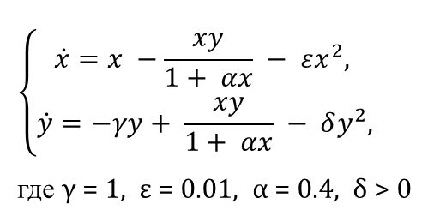
Детерминированная модель
$$\left\{\begin{aligned}\dot{x}=x −\frac{xy}{1+ αx} − εx^{2}, \\ \dot{y}=−γy+ \frac{xy}{1+ αx} − δy^{2},\end{aligned}\right.$$
где γ = 1, ε = 0.01, α = 0.4, δ > 0
y
x

Slide 3
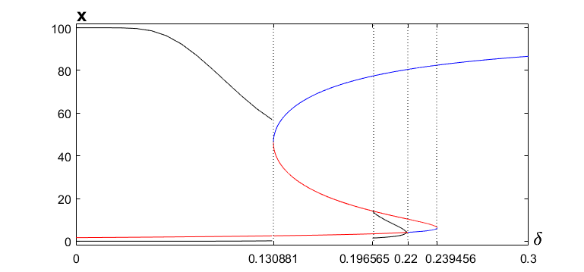

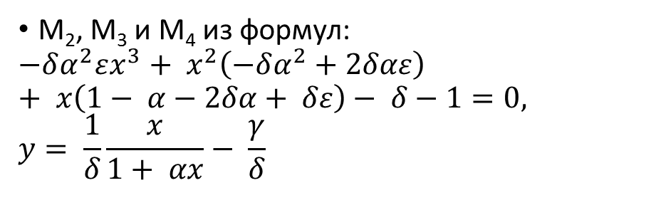
Аттракторы: устойчивость и бифуркации
M₀(0, 0)
M₁(100, 0)
M₅ $\left(0, −\frac{1}{δ}\right)$
M₂, M₃ и M₄ из формул:
$$−δα^{2}εx^{3}+ x^{2}\left(−δα^{2}+2δαε\right) + x\left(1− α−2δα+ δε\right)− δ−1=0,$$
$$y= \frac{1}{δ}\frac{x}{1+ αx}− \frac{γ}{δ}$$
+
1
2
устойчивое равновесие,
неустойчивое равновесие,
предельный цикл

Slide 4
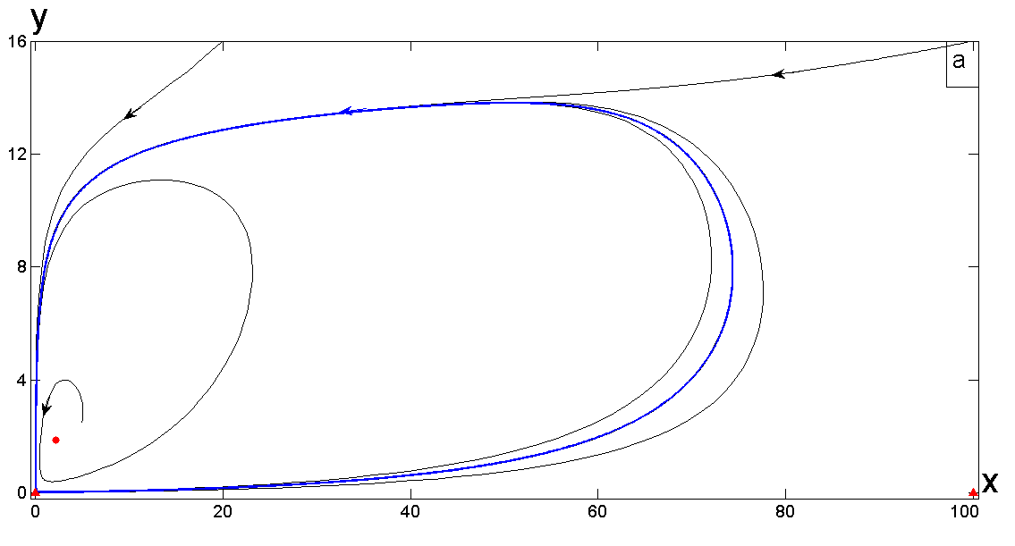
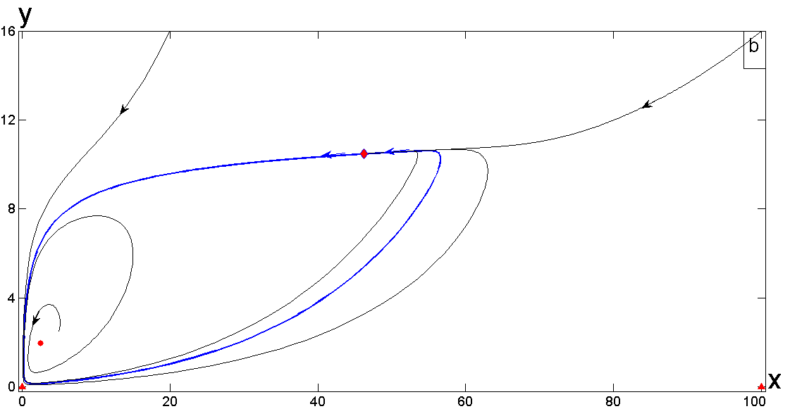
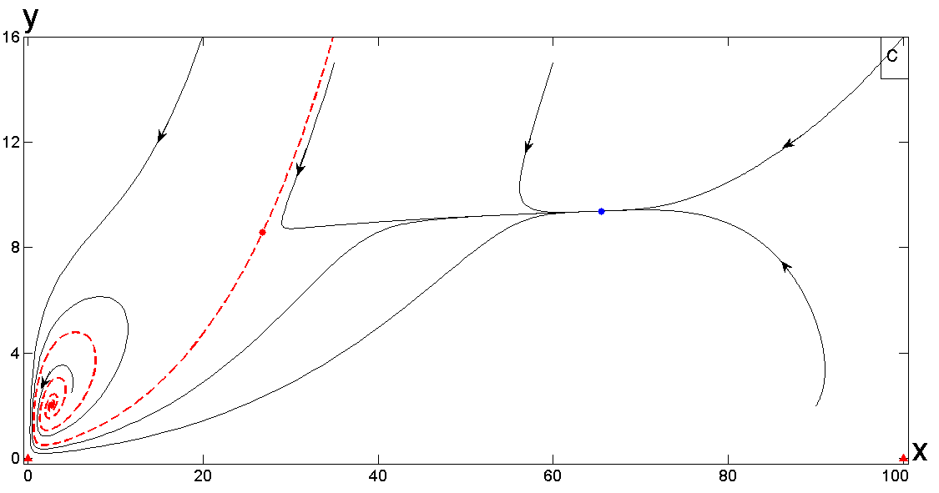
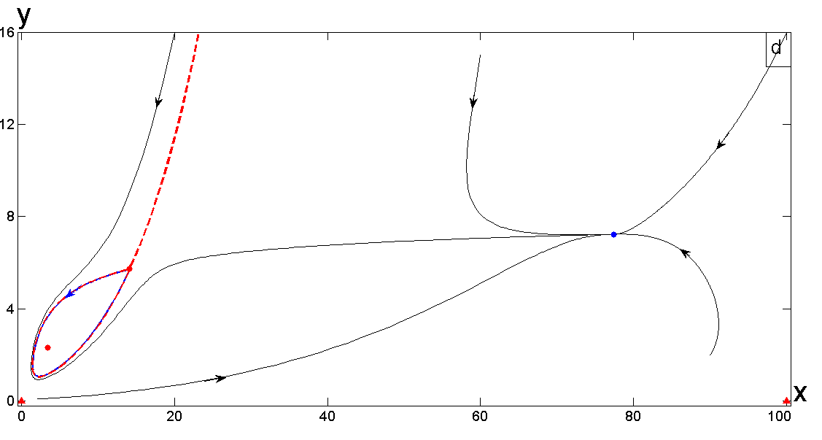
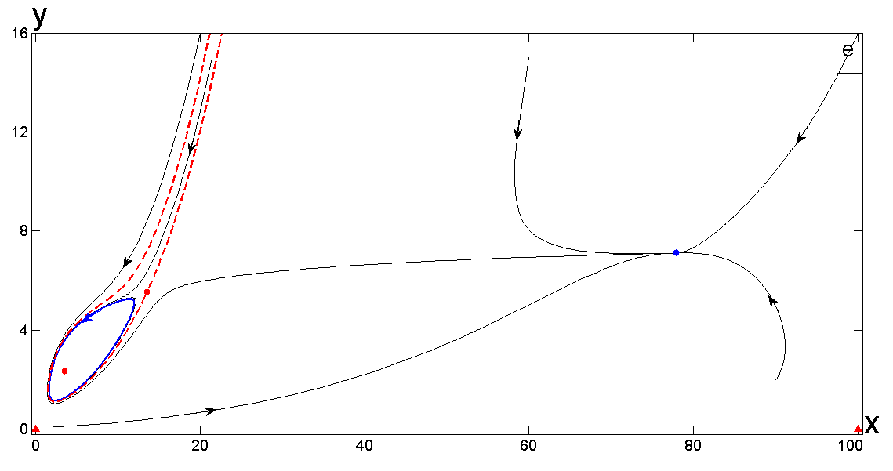
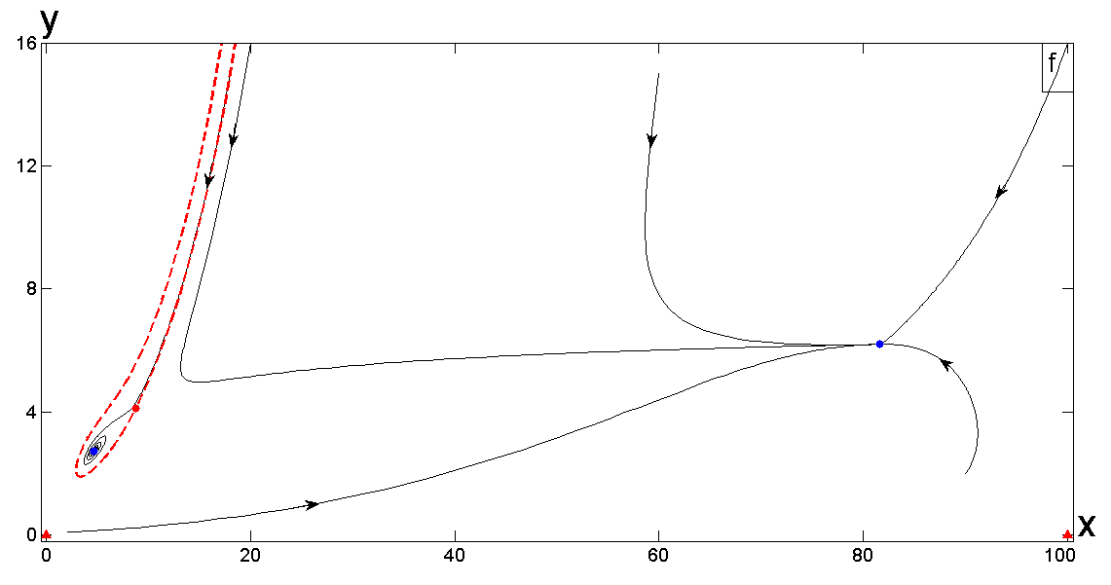
Фазовые портреты
δ = 0.1
δ = 0.130881
δ = 0.15
δ = 0.196565
δ = 0.2
δ = 0.23

Slide 5
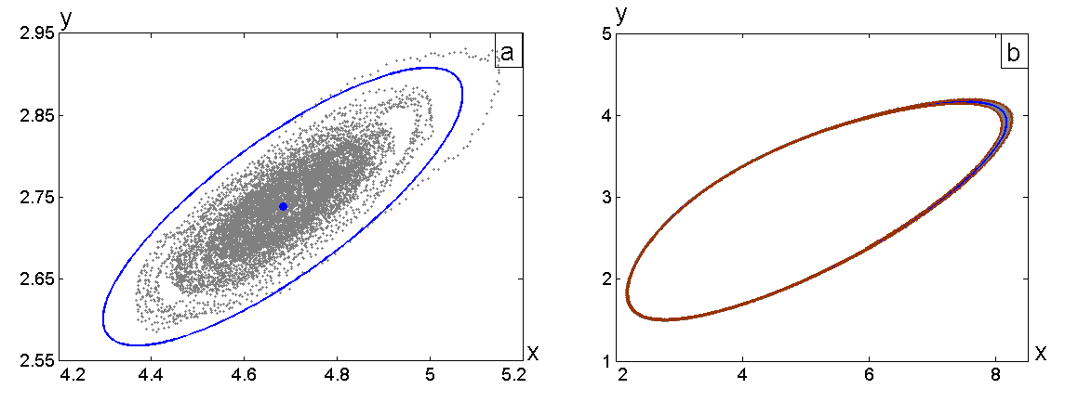
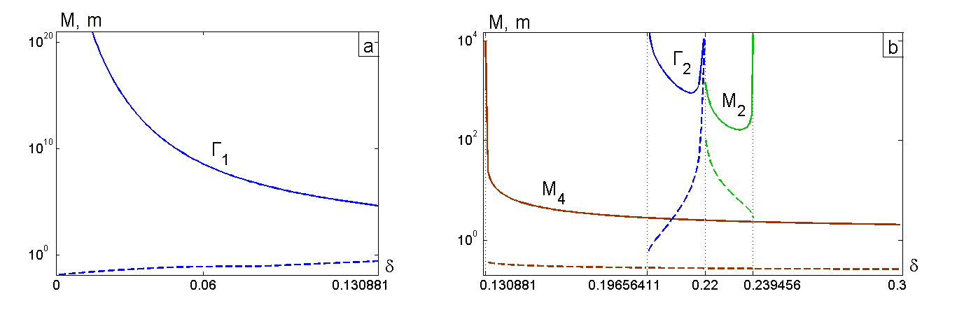
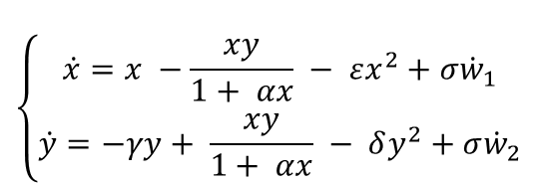
Стохастическая модель, чувствительность
$$\left\{\begin{aligned}\dot{x}=x −\frac{xy}{1+ αx} − εx^{2}+σ{\dot{w}}_{1} \\ \dot{y}=−γy+ \frac{xy}{1+ αx} − δy^{2}+σ{\dot{w}}_{2}\end{aligned}\right.$$

Slide 6
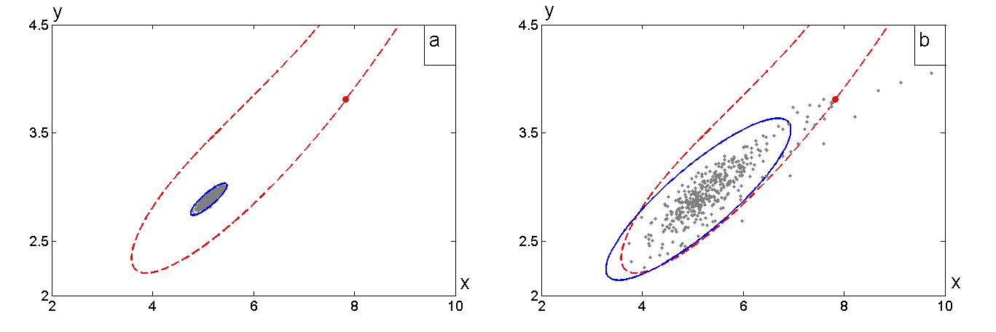
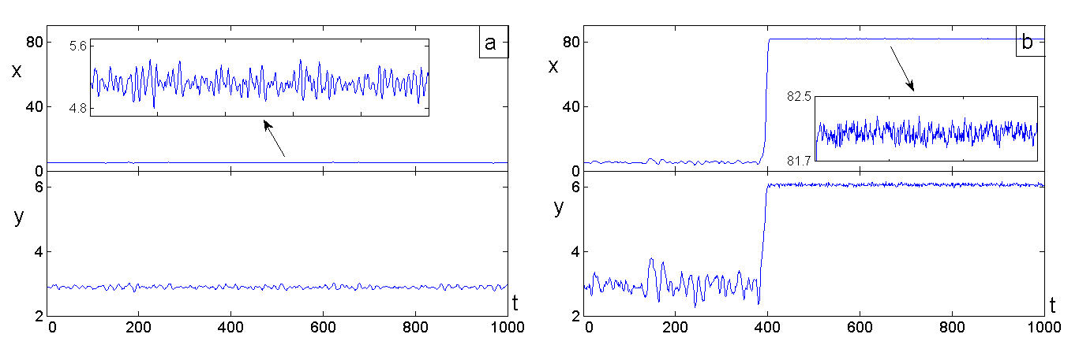
Переход «равновесие-равновесие» (δ = 0.235)
σ = 0.01
σ = 0.05
случайные траектории,
эллипс рассеивания,
сепаратриса

Slide 7
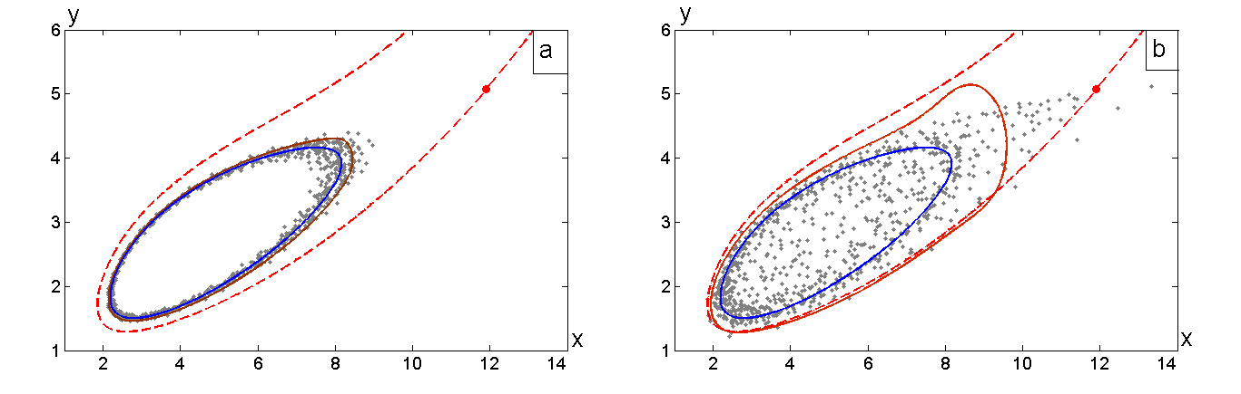
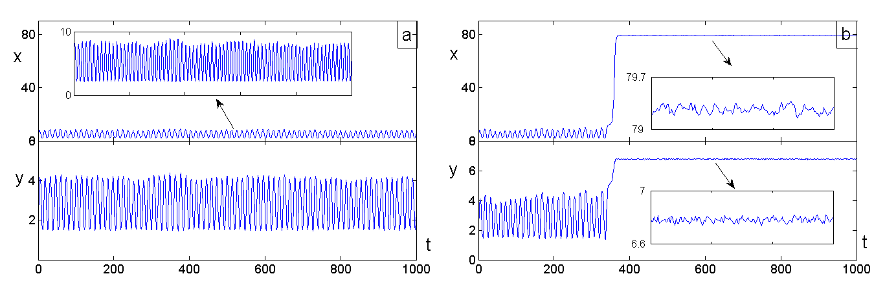
Переход «цикл-равновесие» (δ = 0.21)
σ = 0.01
σ = 0.05
случайные траектории,
предельный цикл,
сепаратриса,
внешняя полоса рассеивания

Slide 8
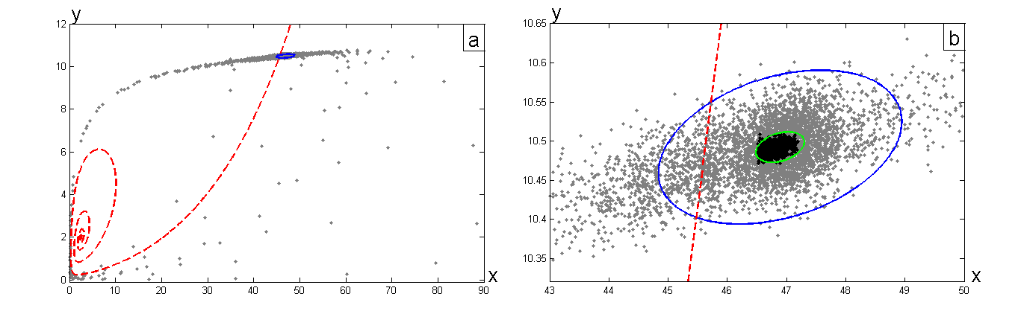
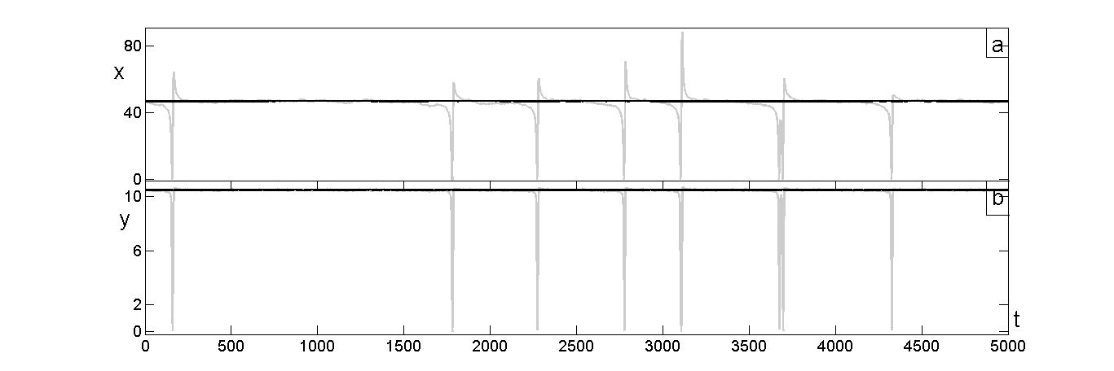
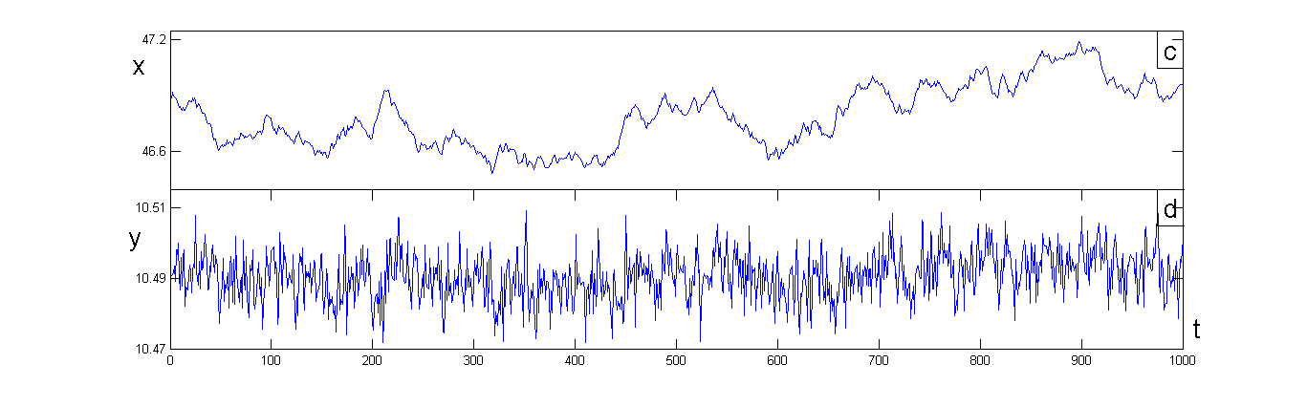
Генерация большеамплитудных колебаний (δ = 0.1309, σ = 0.01 и σ = 0.05 )
σ = 0.01:
случайные траектории,
эллипс рассеивания,
σ = 0.05:
случайные траектории,
эллипс рассеивания,
сепаратриса

Slide 9
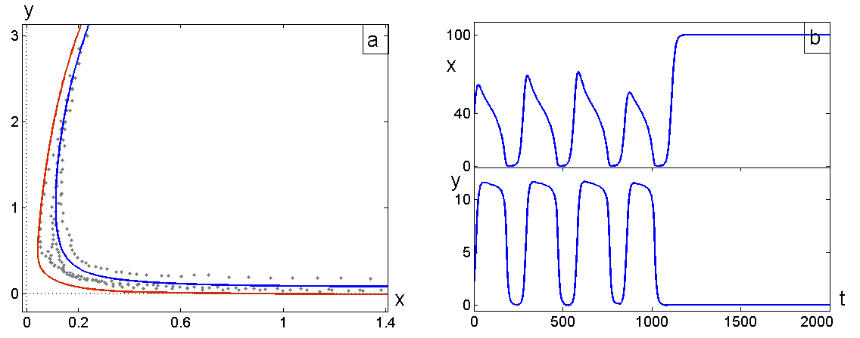
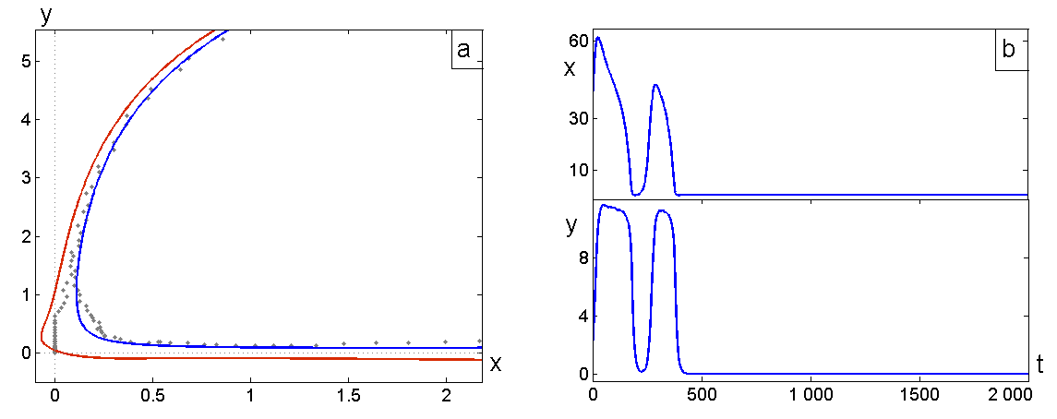
Вымирание в (0,0)
Вымирание в (100,0)
δ = 0.12, σ = 0.025
случайные траектории,
предельный цикл,
внешняя полоса рассеивания
δ = 0.12 σ = 0.05

Slide 10
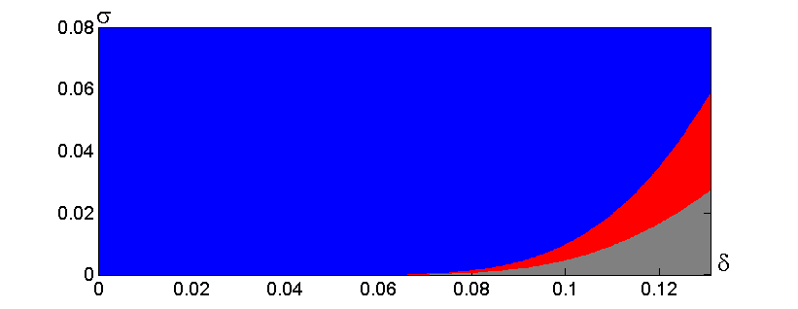
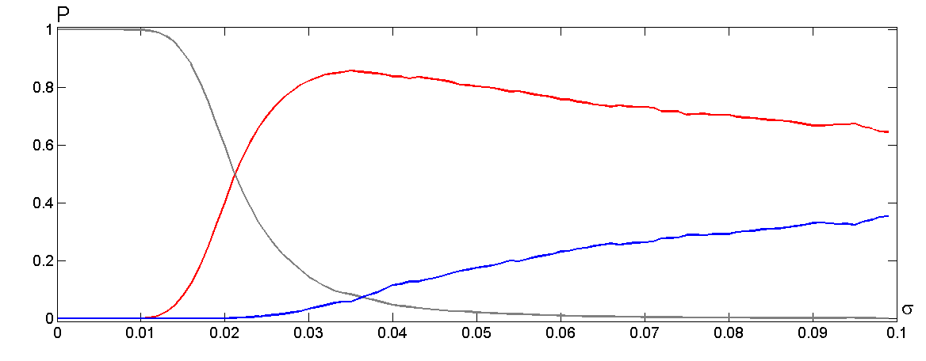
Вероятность вымирания
вымирание хищников,
вымирание жертв, затем хищников,
выживание обеих популяций
δ = 0.12

Slide 11
Заключение
Детерминированный анализ:
нахождение равновесий и циклов, анализ их устойчивости,
исследование параметрических зон сосуществования устойчивых аттракторов,
построение бифуркационной диаграммы,
построение бассейнов притяжения сосуществующих аттракторов.
Стохастический анализ:
анализ чувствительности равновесий и циклов,
построение доверительных областей,
изучение индуцированных шумом явлений:
переход «равновесие -> равновесие»,
переход «цикл -> равновесие»,
генерация большеамплитудных колебаний,
вымирание популяций.

Slide 12
Спасибо за внимание

